Slide 1


SẢN XUẤT Ô TÔ
BÀI GIẢNG HUẤN LUYỆN AN TOÀN LAO ĐỘNG
BẢN QUYỀN THUỘC AN TOÀN LAO NAM VIỆT

Slide 2
Một số vụ tai nạn trong ngành sản xuất ô tô
Những vụ tai nạn này là minh chứng cho việc cần thiết của việc áp dụng các tiêu chuẩn an toàn cao cấp và duy trì sự chú ý liên tục đối với quá trình sản xuất ô tô:
  Vụ nổ lò hấp phun nhiên liệu tại nhà máy xe hơi hàng đầu
  Tai nạn robot hàn tự động
  Rò rỉ chất độc hại

Slide 3
Tóm tắt bài học
1. An toàn vệ sinh lao động đối với nhân viên chế tạo phụ tùng ô tô
2. An toàn vệ sinh lao động đối với nhân viên đúc hàn phần khung ô tô
3. An toàn vệ sinh lao động đối với nhân viên sơn khung vỏ ô tô
4. An toàn vệ sinh lao động đối với nhân viên vận hành máy lắp ráp ô tô
5. An toàn vệ sinh lao động đối với nhân viên kiểm tra chất lượng ô tô thành phẩm
6. An toàn vệ sinh lao động đối với nhân

Slide 4
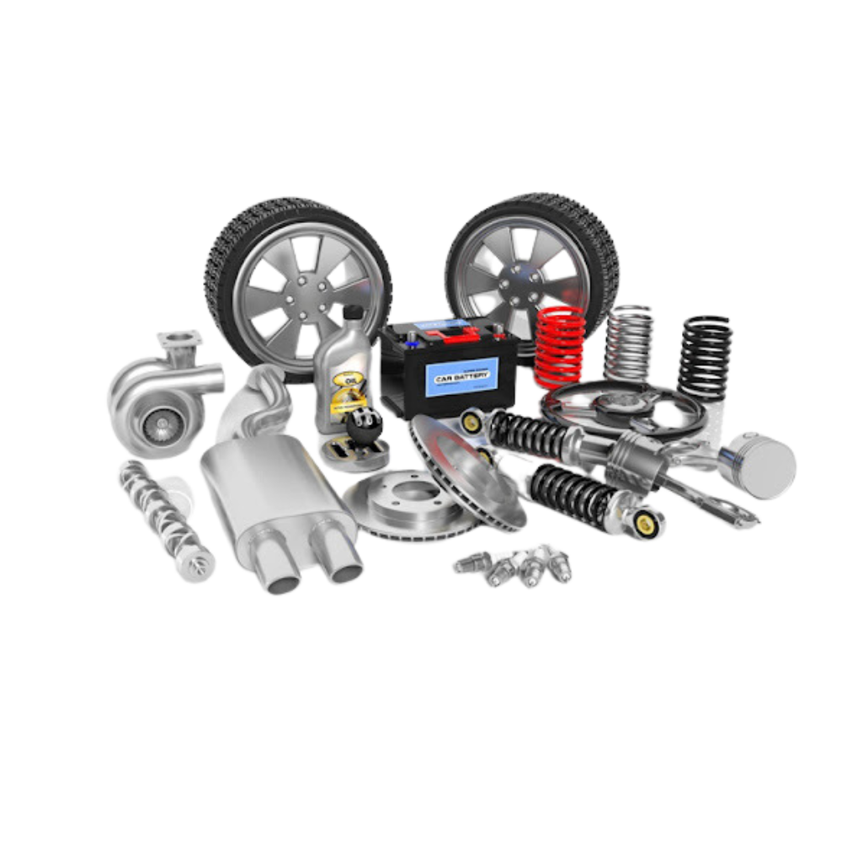
Chế tạo phụ tùng ô tô
1. Đặc điểm công việc chế tạo phụ tùng ô tô
Chế tạo phụ tùng ô tô là một quá trình phức tạp đòi hỏi sự chuyên sâu và kỹ năng cao. Đặc điểm của công việc này bao gồm việc nghiên cứu, phát triển và sản xuất các thành phần cần thiết để đảm bảo hiệu suất và an toàn của ô tô. Các chuyên gia trong lĩnh vực này phải có kiến thức vững về vật liệu, kỹ thuật chế tạo, và quy trình sản xuất.
Việc chế tạo phụ tùng ô tô thường liên quan đến sử dụng công nghệ tiên tiến như máy CNC để cắt, gia công và hình dạng các chi tiết. Đồng thời, sự hiểu biết vững về kỹ thuật thiết kế 3D cũng là yếu tố quan trọng để tạo ra các sản phẩm chính xác và hiệu quả. Các chuyên gia thường phải làm việc trong môi trường chế tạo chuyên nghiệp với các tiêu chuẩn nghiêm ngặt để đảm bảo chất lượng và độ an toàn của sản phẩm.

Slide 5
Chế tạo phụ tùng ô tô
2. Các dạng tai nạn trong quá trình chế tạo phụ tùng ô tô:
Trong quá trình chế tạo phụ tùng ô tô, có nhiều nguy cơ tai nạn có thể xảy ra, đặc biệt là khi đối mặt với các thiết bị công nghiệp và quy trình sản xuất phức tạp.
Một trong những rủi ro chính là tai nạn liên quan đến máy móc và thiết bị chế tạo. Những tai nạn này có thể xuất phát từ việc sử dụng máy công nghiệp không đúng cách, thiếu bảo dưỡng định kỳ, hoặc sự cố kỹ thuật.

Slide 6
Chế tạo phụ tùng ô tô
3. Nguyên nhân gây ra tai nạn khi chế tạo phụ tùng ô tô
Tai nạn trong quá trình chế tạo phụ tùng ô tô có thể có nhiều nguyên nhân. Một trong những yếu tố chính là sự thiếu quản lý an toàn trong môi trường làm việc.
Việc không thiết lập và duy trì các tiêu chuẩn an toàn, cũng như sự thiếu hiểu biết về quy trình an toàn làm cho môi trường làm việc trở nên rủi ro cao.

Slide 7
Chế tạo phụ tùng ô tô
4. Biện pháp phòng tránh tai nạn khi chế tạo phụ tùng ô tô:
Để ngăn chặn tai nạn trong quá trình chế tạo phụ tùng ô tô, việc thiết lập và duy trì chương trình huấn luyện an toàn lao động là quan trọng. Đầu tiên, việc đào tạo nhân viên về việc sử dụng máy móc và thiết bị một cách an toàn giúp giảm thiểu rủi ro từ sai sót người lao động.
Chương trình huấn luyện cũng nên tập trung vào việc tuân thủ quy tắc an toàn và các biện pháp bảo hộ lao động. Nhân viên cần biết cách sử dụng đúng các công cụ, trang thiết bị bảo hộ, và hiểu rõ về quy trình an toàn trong khi làm việc.

Slide 8
Chế tạo phụ tùng ô tô
5. Quy định an toàn lao động khi chế tạo phụ tùng ô tô:
Quy định an toàn lao động trong quá trình chế tạo phụ tùng ô tô là yếu tố cực kỳ quan trọng để đảm bảo môi trường làm việc an toàn và hiệu quả. Các nhà sản xuất thường phải tuân thủ các tiêu chuẩn an toàn nghiêm ngặt, đặt ra bởi cơ quan quản lý và tổ chức chuyên nghiệp.
Nhân viên thường phải được đào tạo về các biện pháp an toàn và sử dụng bảo hộ lao động. Quy định này đảm bảo rằng họ có hiểu biết đầy đủ về cách sử dụng máy móc và thiết bị một cách an toàn, cũng như cách xử lý vật liệu chế tạo.

Slide 9
Chế tạo phụ tùng ô tô
Xử lý tình huống tai nạn khẩn cấp khi chế tạo phụ tùng ô tô
Xử lý tình huống tai nạn khẩn cấp là một khía cạnh quan trọng trong quá trình chế tạo phụ tùng ô tô. Nhân viên cần được huấn luyện để tự tin và nhanh nhẹn đối mặt với bất kỳ sự cố nào có thể xảy ra. Điều này bao gồm việc biết cách sử dụng các thiết bị an toàn và bảo hộ lao động để bảo vệ bản thân và đồng nghiệp.
Trong trường hợp tai nạn, việc ngừng làm việc ngay lập tức và báo cáo vụ việc là quan trọng. Đồng thời, nhân viên cũng cần biết cách sử dụng các thiết bị cứu thương và bảo vệ nơi xảy ra tai nạn để giảm thiểu rủi ro lây nhiễm và tăng cường an toàn.

Slide 10
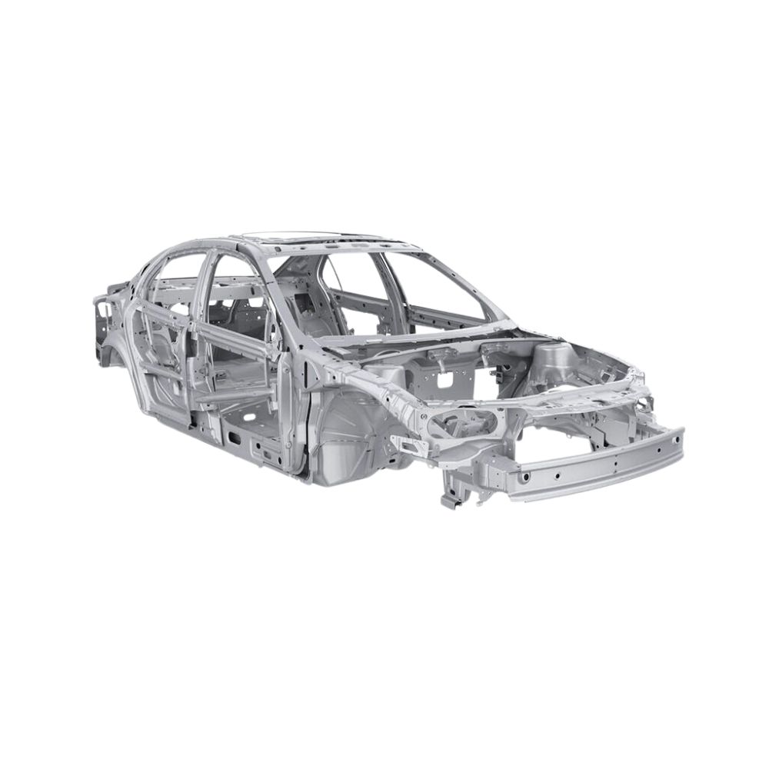
Chế tạo phụ tùng ô tô
1. Đặc điểm công việc đúc hàn phần khung ô tô:
Quá trình đúc hàn phần khung ô tô đòi hỏi sự chú ý đặc biệt đến nhiều đặc điểm công việc quan trọng. Trước hết, kỹ thuật viên phải chú trọng vào việc lựa chọn vật liệu phù hợp, đảm bảo tính chất cơ học và độ bền cao.
Quy trình này yêu cầu kiểm soát nhiệt độ cẩn thận để đảm bảo sự liên kết mạnh mẽ giữa các phần khác nhau của khung xe. Đồng thời, sự đồng đều trong việc phân phối hợp chất đúc là quan trọng để tránh các vết nứt và kết cấu không đồng đều.
Ngoài ra, đúc hàn còn đòi hỏi sự chính xác trong việc đặt hình dạng và kích thước của khung ô tô. Kỹ thuật viên cần tuân thủ các quy định kỹ thuật và tiêu chuẩn an toàn để đảm bảo rằng mọi chi tiết đều đáp ứng các yêu cầu về cấu trúc và tính an toàn của xe.

Slide 11
Chế tạo phụ tùng ô tô
2. Các dạng tai nạn trong quá trình đúc hàn phần khung ô tô:
Trong quá trình đúc hàn phần khung ô tô, có nhiều dạng tai nạn mà cần phải đề phòng để đảm bảo an toàn và chất lượng sản phẩm.
Một trong những vấn đề phổ biến là nứt hoặc trục trặc trong quá trình làm nóng vật liệu. Điều này có thể xảy ra khi nhiệt độ không được kiểm soát chặt chẽ, dẫn đến sự không đồng đều trong quá trình đúc và làm yếu cấu trúc của khung.
Tai nạn khác thường gặp là việc sử dụng vật liệu không đúng hoặc chất lượng không đảm bảo. Nếu vật liệu không đáp ứng được yêu cầu cơ học, có thể xảy ra hiện tượng độ giãn kém, dẫn đến các vết nứt và suy giảm khả năng chịu tải của khung ô tô.

Slide 12
Chế tạo phụ tùng ô tô
3. Nguyên nhân gây ra tai nạn khi đúc hàn phần khung ô tô:
Có nhiều nguyên nhân gây ra tai nạn trong quá trình đúc hàn phần khung ô tô, và việc hiểu rõ chúng là quan trọng để thực hiện các biện pháp phòng ngừa.
Một trong những nguyên nhân chính là việc thiếu kiểm soát nhiệt độ. Nếu quá trình làm nóng và làm lạnh không được điều chỉnh chặt chẽ, có thể xảy ra sự không đồng đều trong cấu trúc kim loại, dẫn đến sự yếu đuối và nứt nẻ.
Sử dụng vật liệu không đạt chất lượng là một nguyên nhân khác. Nếu chất liệu không đáp ứng đủ yêu cầu về độ bền và tính chất cơ học, khả năng chịu lực của khung ô tô giảm sút, tăng nguy cơ tai nạn.

Slide 13
Chế tạo phụ tùng ô tô
4. Biện pháp phòng tránh tai nạn khi đúc hàn phần khung ô tô:
Để đảm bảo an toàn và chất lượng trong quá trình đúc hàn phần khung ô tô, việc thực hiện các biện pháp phòng tránh là quan trọng. Trước hết, kiểm soát nhiệt độ là yếu tố chính.
Đảm bảo sự đồng đều trong quá trình làm nóng và làm lạnh giúp ngăn chặn sự không đồng đều trong cấu trúc kim loại, giảm nguy cơ nứt nẻ.
Chọn lựa vật liệu chất lượng là bước quan trọng khác. Đảm bảo rằng vật liệu đáp ứng đầy đủ yêu cầu về độ bền và tính chất cơ học giúp tăng khả năng chịu lực của khung ô tô và giảm nguy cơ lỗi sản xuất.

Slide 14
Chế tạo phụ tùng ô tô
5. Quy định an toàn lao động khi đúc hàn phần khung ô tô:
Quy định an toàn lao động trong quá trình đúc hàn phần khung ô tô là một phần quan trọng để đảm bảo môi trường làm việc an toàn cho nhân viên. Nhân viên thường được yêu cầu sử dụng trang thiết bị bảo hộ cá nhân như mũ bảo hiểm, kính bảo hộ, và áo chống nhiệt để giảm thiểu rủi ro từ nhiệt độ cao.
Quy trình làm việc cũng đặt ra các biện pháp an toàn rõ ràng, như cách kiểm soát nhiệt độ và áp suất, đồng thời đảm bảo sự thông thoáng tốt để hạn chế khói và bụi từ quá trình đúc. Đào tạo an toàn lao động đều đặn được thực hiện để nhân viên hiểu rõ về quy tắc an toàn và biện pháp khẩn cấp trong trường hợp cần thiết.

Slide 15
Chế tạo phụ tùng ô tô
6. Xử lý tình huống tai nạn khẩn cấp khi đúc hàn phần khung ô tô:
Trong trường hợp xảy ra tai nạn khẩn cấp trong quá trình đúc hàn phần khung ô tô, việc xử lý tình huống một cách nhanh chóng và hiệu quả là quan trọng.
Nhân viên cần được đào tạo về kỹ năng phản ứng khẩn cấp và sử dụng thiết bị an toàn. Ngay khi có tình huống, việc kích thích hệ thống báo động và thông báo ngay lập tức là quan trọng để cảnh báo nhân viên khác và tổ chức sơ tán nhanh chóng.
Trong trường hợp cháy nổ, các thiết bị dập cháy và hệ thống chữa cháy tự động nên được sử dụng ngay lập tức để kiểm soát tình hình. Đồng thời, nhân viên cần được hướng dẫn về các lộ trình sơ tán an toàn và điểm họp.

Slide 16
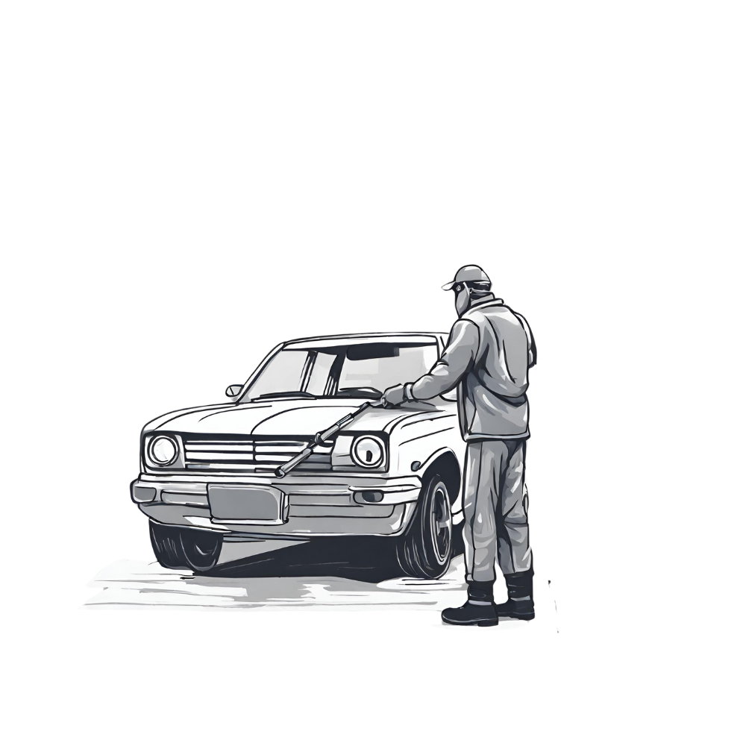
Sơn khung vỏ ô tô
1. Đặc điểm công việc sơn khung vỏ ô tô
Sơn khung vỏ ô tô là một công việc đòi hỏi sự chuyên nghiệp và kỹ thuật cao để đảm bảo không chỉ vẻ ngoại hình bắt mắt mà còn sự bền bỉ của lớp sơn. Công việc này bao gồm nhiều đặc điểm quan trọng.
Trước hết, quá trình chuẩn bị bề mặt là bước quan trọng nhất. Điều này bao gồm việc loại bỏ bất kỳ vết nứt, gãy, hoặc sơn cũ trên khung vỏ ô tô. Sử dụng các phương tiện cơ khí và hóa học để làm sạch bề mặt, tạo ra một lớp nền hoàn hảo cho việc sơn.
Tiếp theo là việc lựa chọn và sử dụng sơn phù hợp. Sơn không chỉ làm cho xe trở nên đẹp mắt, mà còn bảo vệ khung vỏ khỏi tác động của thời tiết và các yếu tố khác. Các chất phủ chống rỉ và chống tia UV cũng là yếu tố quan trọng trong quá trình sơn.

Slide 17
Sơn khung vỏ ô tô
2. Các dạng tai nạn trong quá trình sơn khung vỏ ô tô
Trong quá trình sơn khung vỏ ô tô, các dạng tai nạn có thể xảy ra, ảnh hưởng đến cả chất lượng công việc và an toàn của người thực hiện. Một trong những rủi ro phổ biến là sự cố về bề mặt, bao gồm vết nứt, chảy sơn, hoặc vết sần do quá trình sơn không đồng đều.
Tai nạn hóa chất là một nguy cơ lớn. Sự sử dụng chất sơn và dung môi đòi hỏi sự cẩn trọng để tránh nguy cơ cháy nổ và ảnh hưởng đến sức khỏe của người làm việc. Bên cạnh đó, việc xử lý và lưu trữ hóa chất phải tuân thủ các quy tắc an toàn một cách nghiêm túc.

Slide 18
Sơn khung vỏ ô tô
3. Nguyên nhân gây ra tai nạn khi sơn khung vỏ ô tô
Có nhiều nguyên nhân gây ra tai nạn khi sơn khung vỏ ô tô, đặt ra thách thức lớn cho sự an toàn và chất lượng công việc. Một trong những nguyên nhân quan trọng là thiếu kinh nghiệm của người làm việc. Những người không có đào tạo đầy đủ về kỹ thuật sơn có thể gặp khó khăn trong việc kiểm soát súng phun sơn và áp dụng lớp sơn một cách đồng đều.
Nguyên nhân khác là sự thiếu hiểu biết về sản phẩm và quy trình sơn. Sử dụng sơn không phù hợp hoặc không tuân thủ quy trình sơn đặc biệt có thể dẫn đến vấn đề về độ bền, màu sắc, và chất lượng bề mặt.

Slide 19
Sơn khung vỏ ô tô
4. Biện pháp phòng tránh tai nạn khi sơn khung vỏ ô tô
Để giảm nguy cơ tai nạn khi sơn khung vỏ ô tô, việc thực hiện các biện pháp phòng tránh là cực kỳ quan trọng. Một trong những biện pháp quan trọng nhất là triển khai quan trắc môi trường lao động. Bằng cách này, có thể đánh giá và kiểm soát chất lượng không khí, đặc biệt là các hạt bụi và hóa chất trong môi trường làm việc.
Việc đào tạo nhân viên về an toàn là một biện pháp khác để ngăn chặn tai nạn. Điều này bao gồm việc hướng dẫn về việc sử dụng thiết bị bảo hộ cá nhân, quy trình sơn an toàn, và cách kiểm soát áp lực sơn.

Slide 20
Sơn khung vỏ ô tô
5. Quy định an toàn lao động khi sơn khung vỏ ô tô
Quy định an toàn lao động khi sơn khung vỏ ô tô đóng vai trò quan trọng trong bảo vệ sức khỏe và đảm bảo môi trường làm việc an toàn. Các nhân viên thực hiện công việc sơn cần được đào tạo về việc sử dụng đúng thiết bị bảo hộ cá nhân, bao gồm mặt nạ, găng tay, và áo bảo hộ.
Quy định cũng yêu cầu việc duy trì môi trường làm việc an toàn. Điều này bao gồm việc kiểm soát chất lượng không khí trong xưởng, sử dụng hệ thống quan trắc môi trường để theo dõi và đánh giá mức độ ô nhiễm, đồng thời thực hiện các biện pháp hạn chế và kiểm soát nếu cần thiết.

Slide 21
Sơn khung vỏ ô tô
6. Xử lý tình huống tai nạn khẩn cấp khi sơn khung vỏ ô tô
Xử lý tình huống tai nạn khẩn cấp trong quá trình sơn khung vỏ ô tô đòi hỏi sự nhanh nhẹn và chuẩn bị kỹ lưỡng từ phía nhân viên và quản lý. Trong trường hợp cháy nổ, người làm việc cần ngay lập tức sử dụng thiết bị chữa cháy và kích hoạt hệ thống báo cháy để báo động và yêu cầu sự giúp đỡ.
Trong tình huống khẩn cấp, việc sử dụng đúng loại mặt nạ và bảo hộ cá nhân là ưu tiên hàng đầu. Nhân viên cần kịp thời rời khỏi khu vực nguy hiểm và tập trung tại điểm họp an toàn đã được chỉ định.

Slide 22
Lắp ráp ô tô
1. Đặc điểm công việc vận hành máy lắp ráp ô tô:
Trong quá trình vận hành máy lắp ráp ô tô, các công việc đặc trưng yêu cầu sự chuyên sâu và kỹ năng chuyên nghiệp. Các chuyên viên vận hành máy lắp ráp ô tô thường phải thực hiện nhiều nhiệm vụ phức tạp, bao gồm cả kiểm tra, bảo trì và điều chỉnh các thành phần cơ bản của máy.
Một trong những đặc điểm quan trọng của công việc này là sự hiểu biết chuyên sâu về cách máy hoạt động. Các chuyên viên cần phải có khả năng đọc và hiểu các bản vẽ kỹ thuật, đảm bảo rằng máy được cấu hình đúng và hoạt động hiệu quả. Họ cũng phải có khả năng phân tích và giải quyết vấn đề nhanh chóng để đảm bảo sự liên tục trong quá trình sản xuất.

Slide 23
Lắp ráp ô tô
2. Các dạng tai nạn trong quá trình vận hành máy lắp ráp ô tô:
Trong quá trình vận hành máy lắp ráp ô tô, các dạng tai nạn có thể xảy ra do nhiều nguyên nhân khác nhau. Một trong những nguyên nhân chính là thiếu quản lý an toàn. Các nhân viên vận hành máy cần được đào tạo về các biện pháp an toàn, từ cách sử dụng máy đến việc tuân thủ quy tắc an toàn trong quá trình làm việc.
Ngoài ra, tai nạn có thể xảy ra do lỗi kỹ thuật hoặc hỏng hóc máy móc. Việc duy trì và bảo dưỡng định kỳ đối với các máy móc là quan trọng để tránh tình trạng hỏng hóc bất ngờ, góp phần giảm thiểu rủi ro tai nạn.

Slide 24
Lắp ráp ô tô
3. Nguyên nhân gây ra tai nạn khi vận hành máy lắp ráp ô tô:
Có nhiều nguyên nhân gây ra tai nạn trong quá trình vận hành máy lắp ráp ô tô. Một trong những nguyên nhân quan trọng là thiếu đào tạo và hiểu biết về an toàn từ phía nhân viên. Nếu họ không được đào tạo đầy đủ về cách sử dụng máy và các biện pháp an toàn, nguy cơ tai nạn tăng lên đáng kể.
Lỗi kỹ thuật cũng đóng một vai trò quan trọng. Nếu máy móc không được bảo dưỡng định kỳ hoặc có lỗi kỹ thuật, có thể xảy ra tình trạng hỏng hóc đột ngột, dẫn đến tai nạn. Do đó, việc duy trì và kiểm tra máy móc định kỳ là rất quan trọng để đảm bảo an toàn trong quá trình vận hành.

Slide 25
Lắp ráp ô tô
4. Biện pháp phòng tránh tai nạn khi vận hành máy lắp ráp ô tô:
Để phòng tránh tai nạn khi vận hành robot lắp ráp ô tô, việc thực hiện các biện pháp an toàn là không thể phủ nhận. Đầu tiên, cần thiết lập và duy trì quy tắc an toàn cụ thể cho việc sử dụng robot, bao gồm cả việc xác định các vùng an toàn và cách tương tác an toàn với nhân viên.
Việc lập kế hoạch an toàn và huấn luyện nhân viên về cách làm việc với robot cũng là yếu tố quan trọng. Nhân viên cần được đào tạo để hiểu rõ về cách robot hoạt động, biết cách ứng phó với tình huống khẩn cấp, và tuân thủ các quy tắc an toàn đã đặt ra.

Slide 26
Lắp ráp ô tô
5. Quy định an toàn lao động khi vận hành máy lắp ráp ô tô:
Quy định an toàn lao động khi vận hành máy lắp ráp ô tô là một phần quan trọng để bảo vệ sức khỏe và an toàn của nhân viên. Các nhân viên thường xuyên tiếp xúc với máy móc và thiết bị phức tạp, do đó, việc thiết lập quy tắc an toàn là cực kỳ quan trọng.
Trước hết, cần xác định và hiển thị rõ ràng các vùng nguy hiểm trong khu vực làm việc. Bảng hướng dẫn và biển báo an toàn nên được sử dụng để cảnh báo nhân viên về các nguy cơ cụ thể và biện pháp phòng ngừa.
Các nhân viên cần được đào tạo đầy đủ về cách sử dụng máy lắp ráp ô tô và biện pháp an toàn. Họ cần hiểu rõ về quy trình làm việc an toàn, sử dụng đúng trang thiết bị bảo hộ và biết cách đối phó với tình huống khẩn cấp.

Slide 27
Lắp ráp ô tô
6. Xử lý tình huống tai nạn khẩn cấp khi vận hành máy lắp ráp ô tô:
Xử lý tình huống tai nạn khẩn cấp khi vận hành máy lắp ráp ô tô đòi hỏi sự nhanh nhẹn và chuẩn bị kỹ lưỡng từ phía nhân viên. Trong trường hợp xảy ra tai nạn, quan trọng nhất là bảo vệ tính mạng và sức khỏe của nhân viên.
Ngay khi xảy ra tai nạn, nhân viên cần ngừng máy và thông báo về tình hình ngay lập tức. Họ cũng phải kích thích hệ thống báo động để thông báo cho những người khác trong khu vực về tình huống khẩn cấp.
Tuyệt đối không nên tự ý thực hiện các thao tác phức tạp khi không có đào tạo. Thay vào đó, nhân viên nên thực hiện các biện pháp cứu thương cơ bản như sơ cứu và gọi cấp cứu ngay lập tức.

Slide 28
Kiểm tra chất lượng ô tô
1. Đặc điểm công việc kiểm tra chất lượng ô tô thành phẩm:
Trong lĩnh vực sản xuất ô tô, việc kiểm tra chất lượng của sản phẩm cuối cùng là một phần quan trọng của quy trình sản xuất. Điều này đảm bảo rằng mỗi chiếc ô tô đạt đến tiêu chuẩn cao nhất trước khi đến tay khách hàng. Công việc kiểm tra chất lượng ô tô thành phẩm bao gồm nhiều đặc điểm quan trọng.
Một trong những yếu tố quan trọng nhất là kiểm tra kỹ thuật, nơi mà các kỹ sư và chuyên gia chất lượng đảm bảo rằng mọi thành phần của ô tô đều hoạt động đúng cách. Điều này bao gồm kiểm tra động cơ, hệ thống treo, hệ thống điều hòa không khí, và các thành phần khác của ô tô.

Slide 29
Kiểm tra chất lượng ô tô
2. Các dạng tai nạn trong quá trình kiểm tra chất lượng ô tô thành phẩm:
Trong quá trình kiểm tra chất lượng ô tô thành phẩm, mặc dù quy trình được thiết kế để đảm bảo an toàn và chính xác, nhưng vẫn có thể xuất hiện các dạng tai nạn không mong muốn. Một số yếu tố có thể dẫn đến những sự cố này.
Thứ nhất, lỗi trong thiết kế hoặc sản xuất có thể dẫn đến các vấn đề an toàn không mong muốn. Nếu không phát hiện và khắc phục kịp thời, các lỗi này có thể gây ra tai nạn nghiêm trọng trong quá trình kiểm tra. Điều này đặt ra một thách thức lớn đối với các nhà sản xuất ô tô, đòi hỏi họ phải liên tục cải tiến quy trình sản xuất và kiểm tra chất lượng.
Thứ hai, con người cũng đóng một vai trò quan trọng trong việc ngăn chặn tai nạn. Sự thiếu sót trong quá trình đào tạo nhân viên kiểm tra chất lượng có thể dẫn đến các lỗi đọc và đánh giá không chính xác, có thể ảnh hưởng đến an toàn và chất lượng cuối cùng của ô tô.

Slide 30
Kiểm tra chất lượng ô tô
3. Nguyên nhân gây ra tai nạn khi kiểm tra chất lượng ô tô thành phẩm:
Tai nạn trong quá trình kiểm tra chất lượng ô tô thành phẩm có thể xuất hiện do nhiều nguyên nhân khác nhau. Một trong những nguyên nhân quan trọng nhất là sự thiếu sót trong quá trình thiết kế và sản xuất. Nếu có lỗi ẩn trong các bước trước đó của quy trình sản xuất, nhưng không được phát hiện kịp thời, nó có thể dẫn đến các vấn đề an toàn và gây tai nạn khi kiểm tra.
Nguyên nhân khác liên quan đến con người, bao gồm sự thiếu sót trong quá trình đào tạo nhân viên kiểm tra chất lượng. Nếu nhân viên không hiểu rõ các tiêu chuẩn kiểm tra hoặc không thực hiện đúng quy trình, có thể xảy ra hiểu lầm và dẫn đến kết quả kiểm tra không chính xác.

Slide 31
Kiểm tra chất lượng ô tô
4. Biện pháp phòng tránh tai nạn khi kiểm tra chất lượng ô tô thành phẩm:
Để ngăn chặn tai nạn trong quá trình kiểm tra chất lượng ô tô thành phẩm, có một số biện pháp phòng tránh quan trọng. Trước hết, việc đầu tiên là tập trung vào quy trình sản xuất chất lượng từ đầu, đảm bảo rằng mọi thành phần của ô tô được sản xuất theo các tiêu chuẩn cao nhất. Điều này giúp giảm nguy cơ xuất hiện lỗi và vấn đề an toàn.
Đồng thời, đào tạo nhân viên kiểm tra chất lượng là quan trọng để đảm bảo họ hiểu rõ các quy trình kiểm tra và biết cách đối mặt với các tình huống khó khăn. Sự hiểu biết sâu rộng về các tiêu chuẩn an toàn và chất lượng giúp giảm thiểu sai sót và tai nạn.
Môi trường làm việc cũng cần được tối ưu hóa. Đảm bảo rằng nhân viên có đủ ánh sáng và không gian làm việc sẽ giảm nguy cơ nhầm lẫn và giúp tăng sự tập trung trong quá trình kiểm tra.

Slide 32
Kiểm tra chất lượng ô tô
5. Quy định an toàn lao động khi kiểm tra chất lượng ô tô thành phẩm:
Quy định an toàn lao động khi kiểm tra chất lượng ô tô thành phẩm là một phần quan trọng của môi trường làm việc trong ngành sản xuất ô tô. Nhằm bảo vệ nhân viên và đảm bảo quy trình kiểm tra diễn ra một cách an toàn, các tiêu chuẩn an toàn cụ thể thường được thiết lập.
Trước hết, nhân viên thường được đào tạo về an toàn lao động để hiểu rõ về các nguy cơ tiềm ẩn và biện pháp phòng tránh. Điều này bao gồm việc sử dụng đúng các thiết bị bảo hộ cá nhân như kính bảo hộ, mũ bảo hiểm và găng tay để bảo vệ khỏi nguy cơ chấn thương và hóa chất.

Slide 33
Kiểm tra chất lượng ô tô
6. Xử lý tình huống tai nạn khẩn cấp khi kiểm tra chất lượng ô tô thành phẩm:
Xử lý tình huống tai nạn khẩn cấp khi kiểm tra chất lượng ô tô thành phẩm đòi hỏi sự chuẩn bị kỹ lưỡng và phản ứng nhanh chóng từ nhân viên. Trong trường hợp xảy ra tai nạn, việc đầu tiên là đảm bảo an toàn của tất cả nhân viên bằng cách sử dụng các thiết bị bảo hộ và tiếp cận khu vực tai nạn một cách an toàn.
Sau đó, nhân viên cần thông báo ngay lập tức với người quản lý và nhóm cứu thương nếu có. Việc này giúp kích thích phản ứng nhanh chóng và chuyên nghiệp từ đội ngũ cứu thương và đồng thời thông tin chính xác về tình hình.

Slide 34
Cảm ơn các bạn đã theo dõi
Mọi thắc mắc về bài giảng xin liên hệ với chúng tôi theo thông tin bên dưới:
CÔNG TY TNHH HUẤN LUYỆN AN TOÀN VÀ QUAN TRẮC MÔI TRƯỜNG NAM VIỆT (AN TOÀN NAM VIỆT)
Địa chỉ: Lầu 2, số 655 Đường Điện Biên Phủ, Phường 25, Quận Bình Thạnh, Thành phố Hồ Chí Minh, Việt Nam
Hotline 0908.111.791
Website https://antoannamviet.com/
Email: Lienhe@antoannamviet.com

